Slide 1


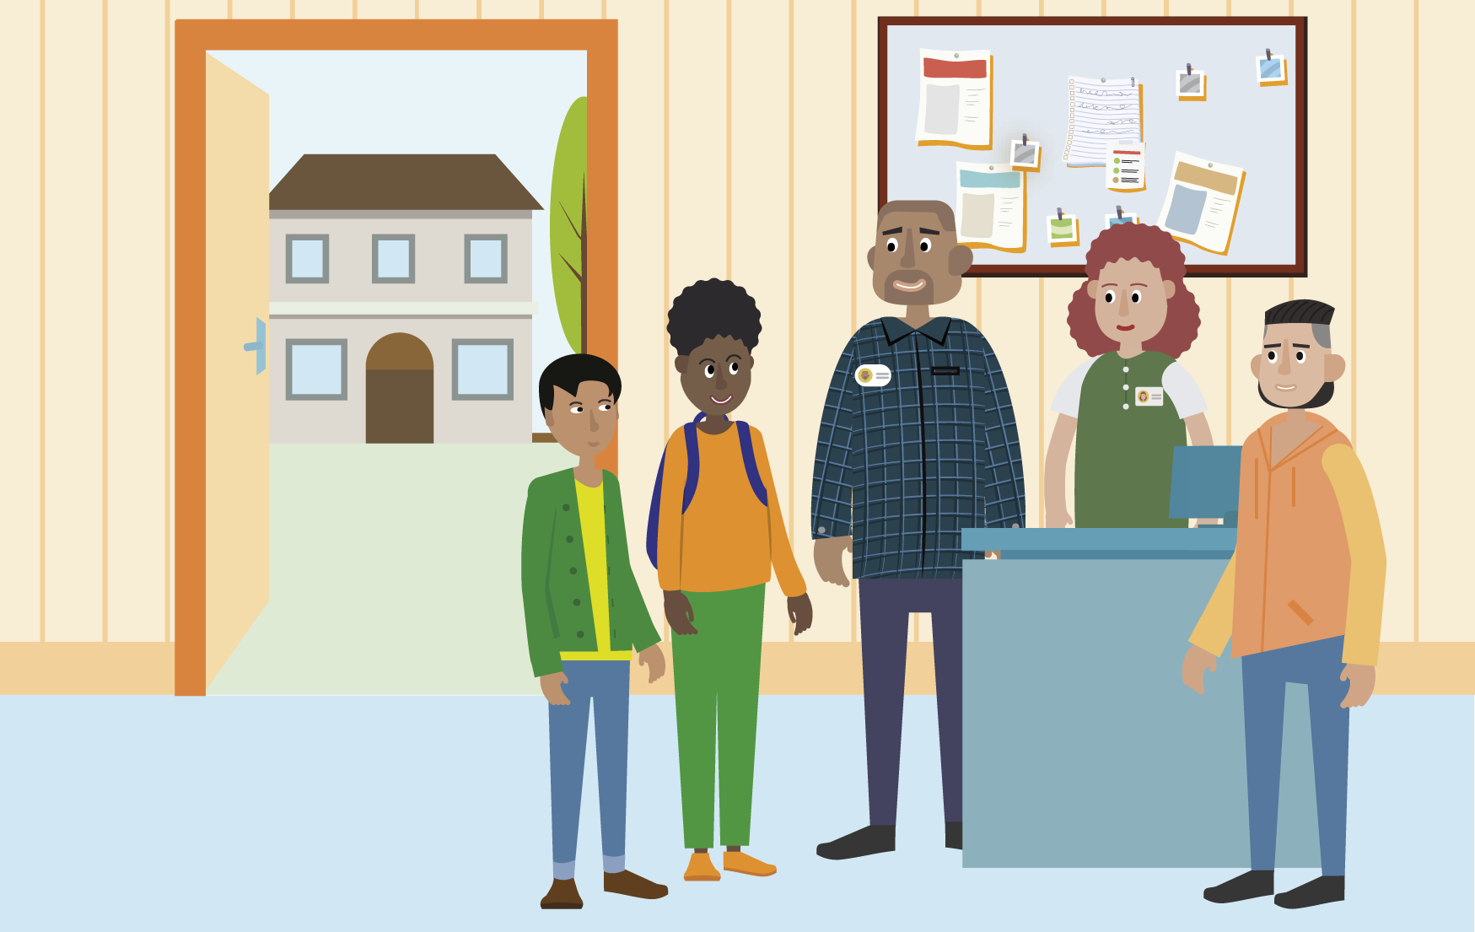

GERMAN
DEINE RECHTE UND PFLICHTEN BEI DER AUFNAHME
Bundesrepublik Deutschland
DEINE RECHTE UND
PFLICHTEN BEI DER AUFNAHME
Diese Informationen sind wichtig für dich, wenn …
du jünger als 18 Jahre bist,
du ohne deine Eltern hierher gekommen bist – also allein oder mit anderen Familienmitgliedern,
du den Behörden mitgeteilt hast, dass du Asyl (auch internationaler Schutz genannt) in Deutschland beantragen willst.
Du bist in diesem Land sicher.

Slide 2

HILFE UND UNTERSTÜTZUNG BEI DER AUFNAHME
In Europa gilt jede Person unter 18 Jahren als Kind und hat Anspruch auf besondere Unterstützung.
WER HILFT DIR?
Weil du ohne deine Eltern hier bist, wird dich ein anderer Erwachsener, der als Vertreter genannt wird, unterstützen. Diese Person ist unabhängig von den Behörden.
Wenn du deinen Vertreter noch nicht kennengelernt hast, wirst du ihn/sie so bald wie möglich treffen.
Bis dahin bestimmen die Behörden einen anderen Erwachsenen, der dich unterstützt und vertritt.
WELCHE ROLLE SPIELT DER VERTRETER?
Dein Vertreter erklärt dir alles, was du über deinen Aufenthalt wissen musst, und hilft dir, Antworten auf deine Fragen zu finden. Auch andere Mitarbeitende helfen dir bei Fragen und unterstützen dich, wenn du Hilfe brauchst.
Dein Vertreter teilt den Behörden mit, was du brauchst, gibt dir Ratschläge und hilft dir, wichtige Entscheidungen zu treffen.
Du kannst deinem Vertreter immer deine Bedürfnisse und Gefühle mitteilen und deine Meinung äußern.
Wenn du ein Problem mit deinem Vertreter hast, informiere die Mitarbeitenden.
Du kannst die Mitarbeitenden immer um Hilfe und Unterstützung bitten. Du brauchst keine Angst zu haben! Wir können alle Schwierigkeiten zusammen lösen!
Eine Dolmetscherin oder ein Dolmetscher kann dir helfen, in einer Sprache zu verständigen, die du verstehst. Dolmetscherinnen und Dolmetscher müssen das, was du und die anderen sagen, genau übersetzen.

Slide 3

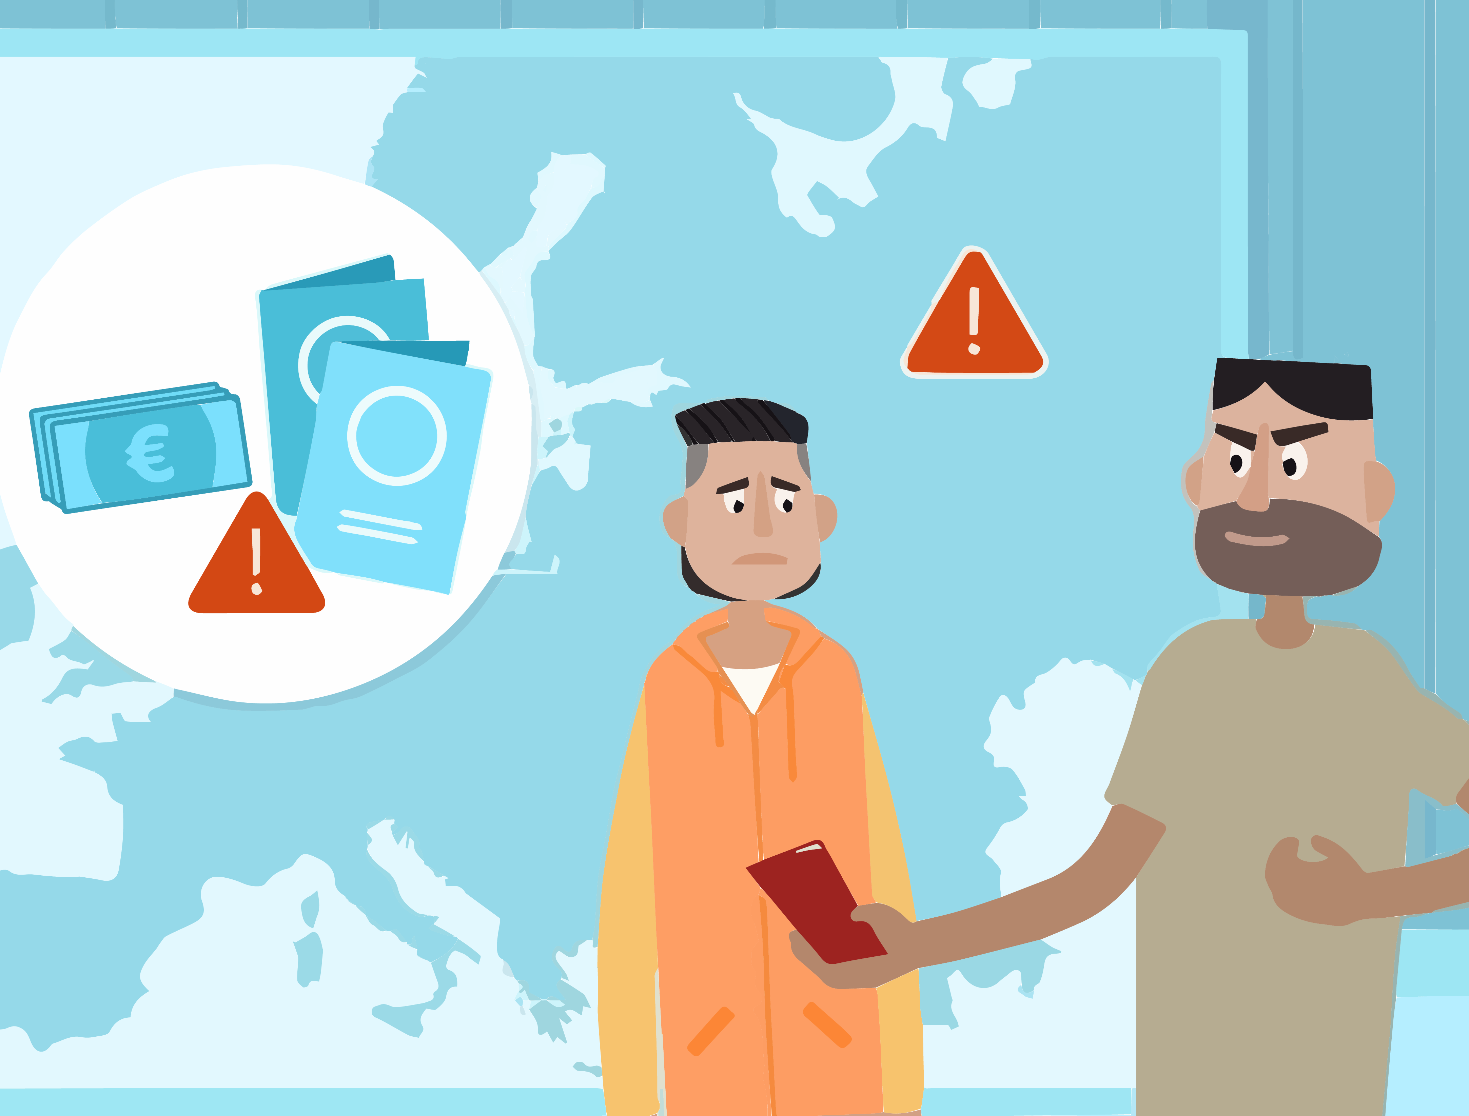

HILFE UND UNTERSTÜTZUNG (FORTSETZUNG) UND WAS WIRST DU BEKOMMEN?
Was kannst du tun, wenn du mit deiner Familie sprechen willst?
Wenn du nicht weißt, wo deine Familie ist, oder wenn du sie nicht erreichen kannst, helfen dir die Mitarbeitenden bei der Suche nach deiner Familie.
Wenn du Angehörige in Europa hast, sag den Mitarbeitenden in der Aufnahmeeinrichtung alles, was du über deine Angehörigen weißt.
Sei vorsichtig, manche Menschen könnten dich in Gefahr bringen.
Vielleicht überlegst du, dieses Land zu verlassen, oder jemand
versucht, dich davon zu überzeugen, dies zu tun.
Das kann gefährlich für dich sein und negative Folgen für deinen Asylantrag haben. Sprich mit deinem Vertreter und den Mitarbeitenden. Du kannst ihnen die Situation erklären, und sie können dich beraten.
WAS BEKOMMST DU?
Du bekommst verschiedene Formen der Unterstützung und Dienstleistungen, während die Behörden deinen Asylantrag prüfen. Das wird als Aufnahme bezeichnet.
Die Mitarbeitenden werden dich bitten zu bestätigen, dass du die Informationen in dieser Broschüre erhalten hast. Wenn du Teile dieser Broschüre nicht verstehst oder Fragen hast, wende dich bitte an deinen Vertreter und die Mitarbeitenden.
In den nächsten Tagen bekommst du weitere Informationen.

Slide 4











WAS DU BEKOMMEN WIRST
Diese Sachen bekommst du:
einen Platz zum Schlafen
Produkte für die Körperpflege
Lebensmittel
Geld für den täglichen Bedarf
Kleidung
Als Kind hast du das Recht auf Bildung und Lernen. Die Mitarbeitenden informieren dich über Bildungs- und Freizeitaktivitäten, die dir helfen,
zu lernen, dich weiterzuentwickeln und neue Freundinnen und Freunde zu finden.
Je nach deinem Alter und deiner Situation kannst du vielleicht arbeiten, wenn du das willst. Dein Vertreter und die Mitarbeitenden werden dir weitere Informationen geben.

Slide 5
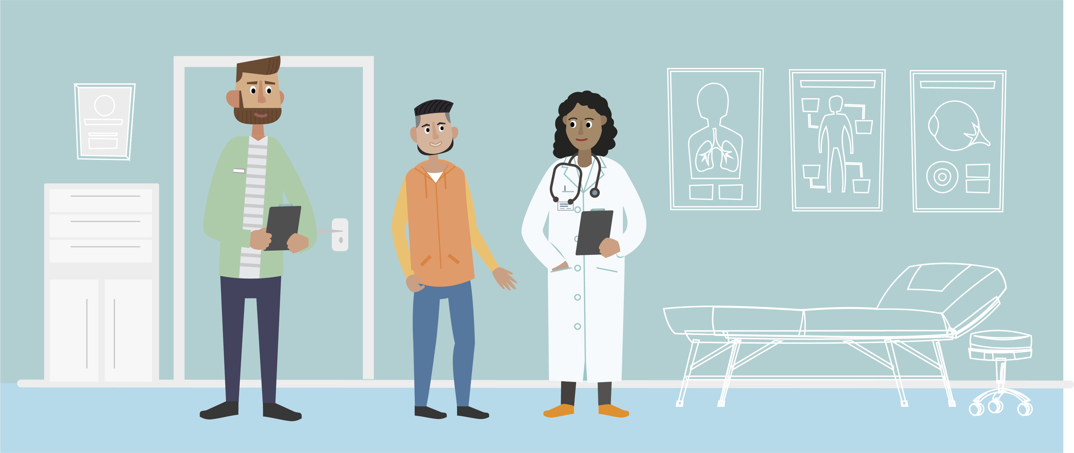
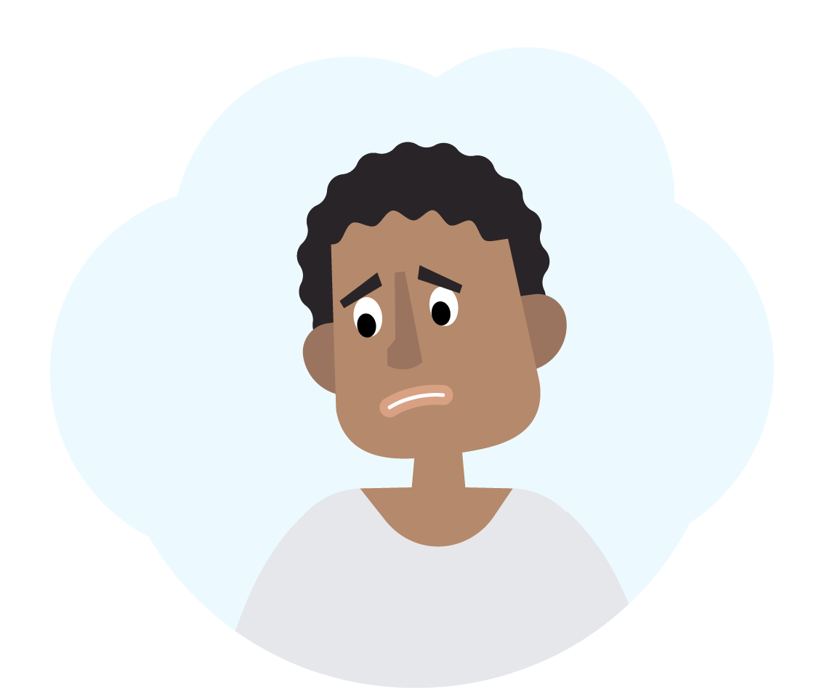




RECHT AUF MEDIZINISCHE VERSORGUNG
Die Behörden sorgen dafür, dass du die medizinische Versorgung bekommst, die du brauchst.
Die Mitarbeitenden und dein Vertreter teilen dir mit, ob du zu einer medizinischen Untersuchung gehen musst, die von einer Pflegekraft oder einer Ärztin/einem Arzt durchgeführt wird.
INFORMIERE DIE MITARBEITENDEN UND DEINEN VERTRETER, WENN …
du krank oder verletzt bist oder dringend medizinische Hilfe brauchst,
du eine Behinderung hast,
du missbraucht wurdest,
du Angst vor jemandem hattest oder hast,
du schwanger bist oder sein könntest,
du aus einem anderen Grund Unterstützung brauchst.
Wenn du dich oft traurig, wütend, ängstlich oder besorgt fühlst oder Schlafstörungen hast, kannst du mit einem Psychologen oder einer Psychologin sprechen.
Du kannst der Pflegekraft, dem Arzt, dem Psychologen, den Mitarbeitenden und deinem Vertreter vertrauen. Nichts, was du sagst, wird ohne deine Zustimmung an andere Personen als deinen Vormund/Vertreter weitergegeben. Die einzige Ausnahme ist, wenn dein Leben oder das Leben einer anderen Person in Gefahr ist.

Slide 6
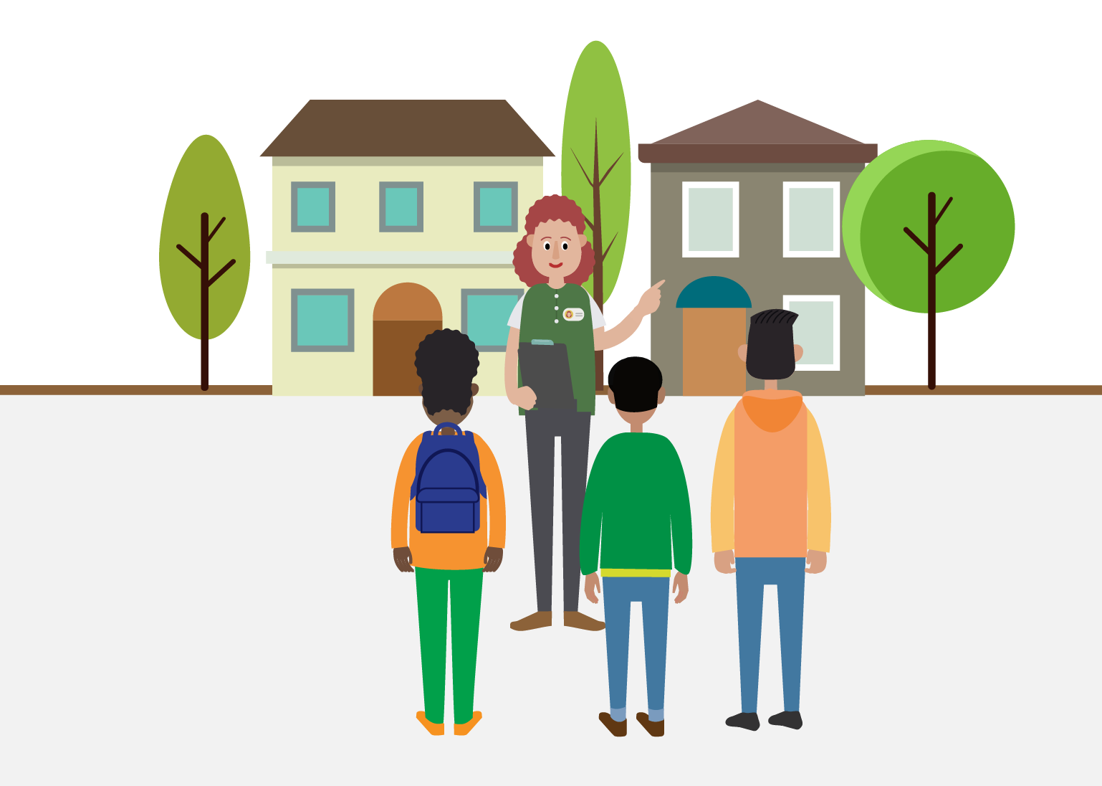



WO WIRST DU UNTERGEBRACHT?
Der Ort, an dem du untergebracht wirst, während die Behörden deinen Asylantrag prüfen, hängt von deinem Alter und deinen Bedürfnissen ab.
Dein Vertreter und die Mitarbeitenden werden dir sagen, wo du untergebracht wirst. Du wirst Unterstützung und Dienstleistungen nur an dem von den Behörden festgelegten Ort erhalten.
Sehr selten werden Kinder in einer Einrichtung untergebracht, in der ihnen untersagt wird, zu kommen und zu gehen, wie sie möchten. Wenn du dich in dieser Situation befindest, werden dir dein Vertreter, ein Rechtsbeistand und die Mitarbeitenden helfen.
Ein Rechtsbeistand ist eine Person, die die Regeln in diesem Land kennt, deine Situation prüfen und dir helfen kann.
Unabhängig davon, wo du untergebracht wirst, hast du das Recht auf Sicherheit.
Niemand darf …
dich bedrohen
dich beleidigen
dich verletzen
– ganz egal, ob es eine fremde Person ist oder jemand, den du kennst.
Wenn du Probleme mit den Mitarbeitenden oder deinem Vertreter hast, kannst du das sagen.

Slide 7




PFLICHTEN VON ASYLSUCHENDEN
WELCHE PFLICHTEN HAST DU BEI DER AUFNAHME?
Es ist wichtig, dass du die Wahrheit sagst und mit den Behörden zusammenarbeitest, auch wenn es manchmal beängstigend und schwierig ist, deine Geschichte zu erzählen.
Dein Vertreter und die Mitarbeitenden können dir helfen, wenn sie über deine Situation Bescheid wissen.
Unten sind einige der Pflichten aufgeführt, die du erfüllen musst.
Befolge die Regeln des Ortes, in dem du untergebracht bist.
Laufe nicht von dem Ort weg, an dem du laut Anweisung der Behörden bleiben sollst.
Halte dich an die Gesetze dieses Landes – die Mitarbeitenden und dein Vertreter werden sie dir erklären.
WAS PASSIERT, WENN SIE IHRE PFLICHTEN NICHT ERFÜLLEN?
Die Behörden werden deine Situation bewerten und dich und deinen Vertreter informieren, wenn sie beschließen, bestimmte Maßnahmen zu ergreifen.
Wenn das passiert, kannst du offen mit deinem Vertreter oder den Mitarbeitenden sprechen und deine Situation erklären.
Die Behörden könnten beschließen, dass …
du vielleicht weniger Unterstützung bekommst, beispielsweise wenn du nicht mit den Behörden zusammenarbeitest,
du vielleicht einen Teil der Unterstützung verlierst, die du bekommst, wenn du dich gewalttätig vbekommst.
Welche Unterstützung Sie dann noch erhalten, hängt von Ihrer persönlichen Situation und Ihren Bedürfnissen ab.

Slide 8


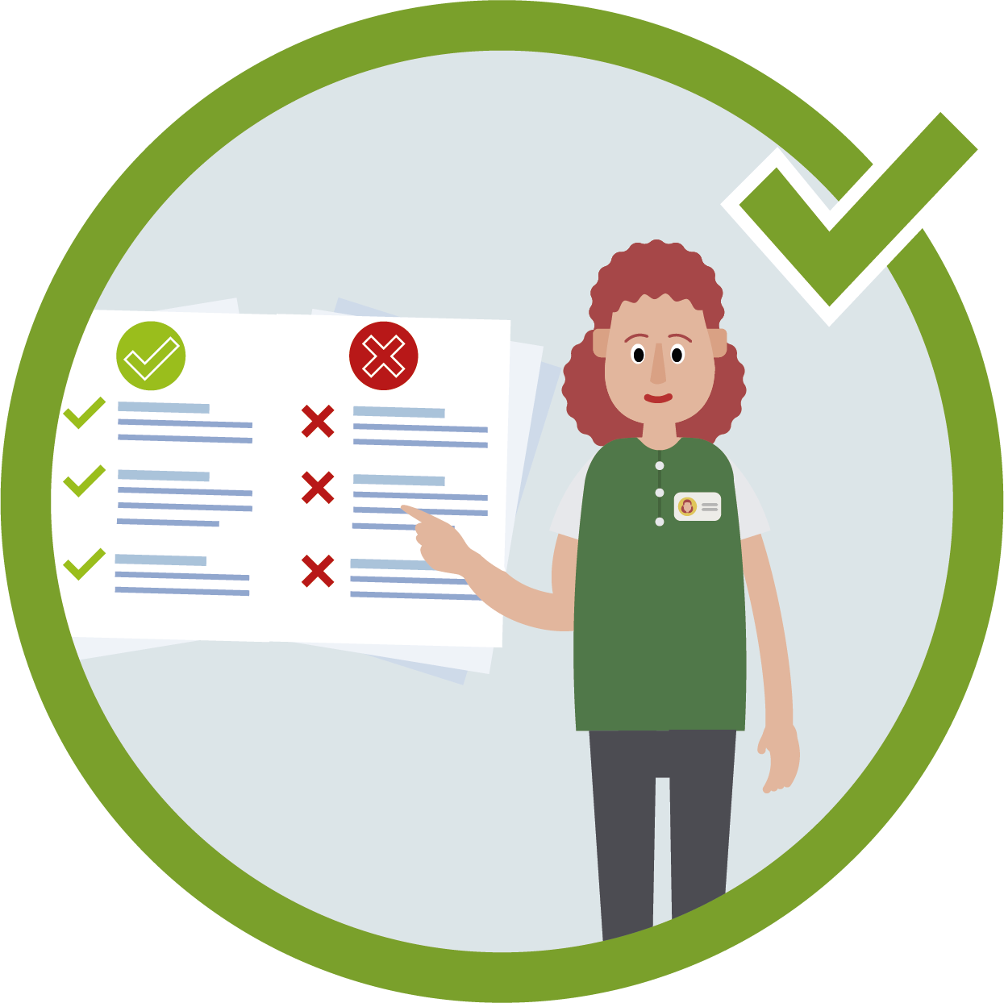

REGELN FÜR ASYLANTRÄGE UND REISEN IN EU+-LÄNDER
Du bist jetzt in Deutschland, einem EU+-Land.
Die EU+-Länder sind:
die 27 Mitgliedstaaten der Europäischen Union: Belgien, Bulgarien, Dänemark, Deutschland, Estland, Finnland, Frankreich, Griechenland, Irland, Italien, Kroatien, Lettland, Litauen, Luxemburg, Malta, Niederlande, Österreich, Polen, Portugal, Rumänien, Slowakei, Slowenien, Spanien, Schweden, Tschechien, Ungarn, Zypern
4 weitere Länder: Island, Liechtenstein, Norwegen und die Schweiz.
REGELN FÜR ASYLANTRÄGE UND REISEN IN EU+-LÄNDER
Du musst in Deutschland bleiben und darfst nicht in eines der anderen EU+-Länder reisen.
Wenn du Angehörige in einem dieser Länder hast, werden dich die Behörden über deine Rechte in Bezug auf Familienzusammenführung informieren. Laufe nicht einfach weg.
Wenn du wegläufst, hat das negative Folgen, die später erklärt werden. So bekommst du beispielsweise in dem anderen Land weniger Unterstützung bei der Aufnahme.
Denke daran, dass du deinen Asylantrag in dem EU+-Land, in dem du zuerst angekommen bist, registrieren musst, wenn die Behörden dir nichts anderes gesagt haben.
Nur eines dieser Länder ist für die Prüfung deines Asylantrags zuständig. Die Behörden in Deutschland werden dir sagen, welches Land dafür zuständig ist.
Du erfährst mehr über diese Verfahren in anderen Broschüren.

Slide 9
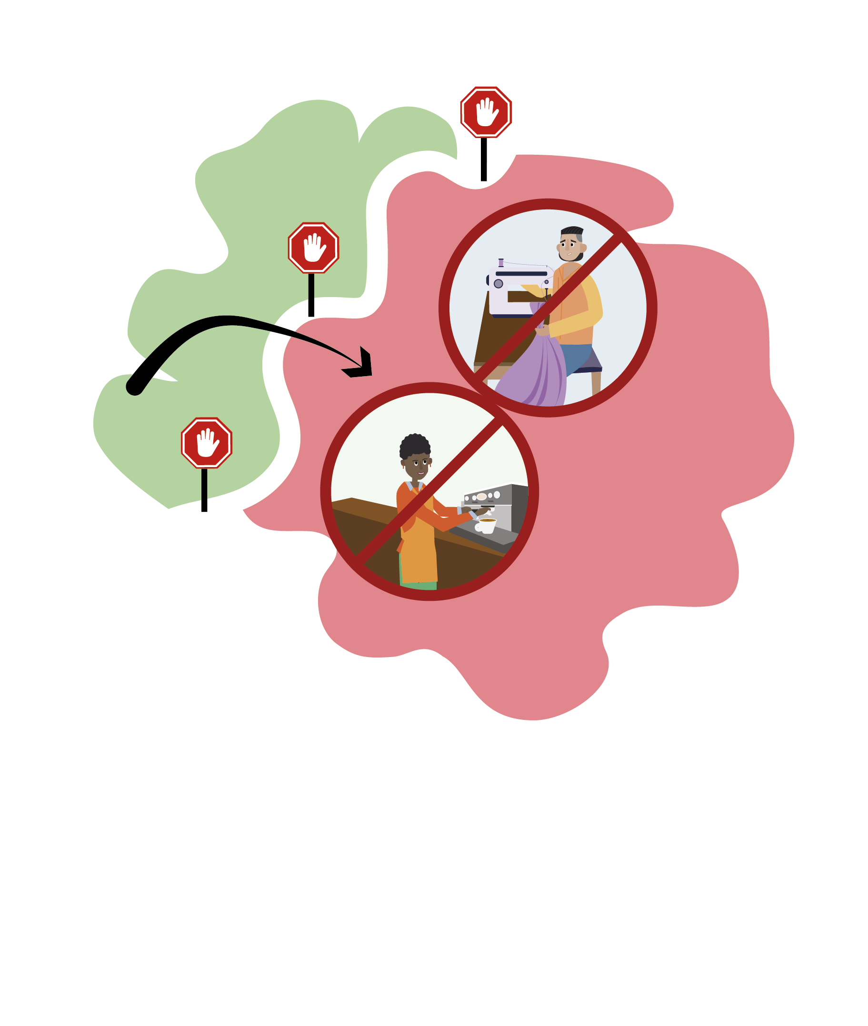
WAS PASSIERT, WENN DU IN EIN ANDERES
EU+-LAND REIST?
Bundesrepublik Deutschland
Anderes EU+-Land
In Deutschland:
Dein Asylverfahren kann eingestellt werden.
In dem anderen EU+-Land:
Die Behörden können beschließen, dich in das EU+-Land zurückzuschicken, das du verlassen hast.
Ab dem Zeitpunkt, an dem die Behörden dich über die Entscheidung informieren, dich zurückzuschicken, hast du keinen Anspruch mehr auf bestimmte Rechte, zum Beispiel:
Du wirst einige Formen der Unterstützung nicht erhalten.
Du darfst nicht arbeiten.
Welche Unterstützung Sie dann noch erhalten, hängt von Ihrer persönlichen Situation und Ihren Bedürfnissen ab.

Slide 10


WER KANN DIR HELFEN, WENN DU MIT EINER ENTSCHEIDUNG DER BEHÖRDEN NICHT EINVERSTANDEN BIST?
Du kannst mit deinem Vertreter sprechen und Fragen stellen.
Gemeinsam mit deinem Vertreter kannst du einen Rechtsbeistand um Hilfe bitten.
Die Mitarbeitenden informieren dich auch über gemeinnützige Vereine, die dir Informationen und Hilfe bieten können.
Du kannst dich jederzeit an das Flüchtlingskommissariat der Vereinten Nationen (UNHCR) wenden. Das UNHCR schützt Menschen, die aus ihrer Heimat flüchten mussten.
PLATZ FÜR EIGENE NOTIZEN

Slide 11


ANSPRECHPARTNER
ANSPRECHPARTNER
Wenn du Fragen hast oder während deines Aufenthalts Unterstützung brauchst, kannst du mit den Mitarbeitenden folgender Einrichtungen sprechen:
zuständige Behörde
Wenden Sie sich an die für Sie zuständige Aufnahmeeinrichtung.
Bei ausländerrechtlichen Angelegenheiten wenden Sie sich an die für Sie zuständige Ausländerbehörde.
Bei sozial- und leistungsrechtlichen Angelegenheiten, wenden Sie sich an die für Sie zuständige Leistungsbehörde.
Kinderschutz
Wenden Sie sich an das für Sie zuständige Jugendamt.
Rechtsauskünfte, Rechtsberatung und -vertretung
Adressen von Rechtsbeiständen und spezialisierten Beratungsstellen finden Sie unter anderem auf: https://adressen.asyl.net/
Das UNHCR (Flüchtlingskommissariat der Vereinten Nationen) schützt die Interessen und Rechte von Asylsuchenden und Flüchtlingen.
UNHCR Deutschland
Zimmerstr. 79/80
10117 Berlin
Tel.: +49 30 202 202 0
Fax: +49 30 202 202 20
E-Mail: gfrbe@unhcr.org
Wenn Sie einen medizinischen Notfall haben oder sich in Gefahr befinden, können Sie diese Notrufnummern kostenlos anrufen:
medizinischer Notfall: 112
Polizei: 110

Slide 12
HINTERE UMSCHLAGSEITE
Diese Broschüre dient nur Informationszwecken. Sie begründet keine Rechte oder Pflichten. Die Asylagentur der Europäischen Union (EUAA) hat den Hauptteil dieses Materials zur Verfügung gestellt. Die EUAA gestattet die Vervielfältigung und Änderung dieser Broschüre ausschließlich den EU-Mitgliedstaaten. Die EUAA übernimmt keine Verantwortung oder Haftung für die Richtigkeit, den Inhalt, die Vollständigkeit, die Rechtmäßigkeit oder die Zuverlässigkeit der Informationen, die von den Mitgliedstaaten oder anderen zuständigen Dritten in dieser Broschüre bereitgestellt werden. Weder die EUAA noch Personen, die im Namen der EUAA handeln, sind für die Verwendung der in dieser Broschüre enthaltenen Informationen verantwortlich.
© Asylagentur der Europäischen Union, 2025

